Slide 1


Activity và
Vòng đời của một Activity
Notes:
Tác giả: Trần Duy Thanh
Phone: 0987773061
Email: duythanhcse@gmail.com
Blog: http://duythanhcse.wordpress.com

Slide 2
Nội dung bài học
Applications là gì?
Activities là gì?
Activity Stack là gì?
Tasks là gì?
Life Cycle States là gì?
Thực hành:
Xử lý được 2 trường hợp: Che khuất một phần màn hình, che khuất toàn bộ màn hình
Nắm được sự kiện nào lưu trữ thao tác sử dụng, Sự kiện nào phục hồi thao tác sử dụng,

Slide 3
1) Applications là gì?
– Applications :Bạn hiểu nôm na như sau: Mỗi một Android Project khi bạn biên dịch thành công thì sẽ được đóng gói thành tập tin .apk, tập tin .apk được gọi là một Application (Ứng dụng cụ thể nào đó – Ví dụ như ứng dụng chống tin nhắn rác, ứng dụng tìm đường đi ngắn nhất, ứng dụng đăng ký học phần bằng sms …. )

Slide 4
2) Activities là gì?
– Thông thường trong một ứng dụng (Application) sẽ có một hoặc nhiều Activity (bạn hiểu đại khái là các màn hình tương tác giống như Form trong .Net).
– Mỗi một Activity này sẽ có một vòng đời riêng độc lập hoàn toàn với các Activity khác, bạn sẽ hiểu rõ hơn về vòng đời trong phần Life Cycle States. Việc hiểu rõ vòng đời của Activity là rất quan trọng trong việc xử lý thông tin.
– Mỗi một Activity muốn được triệu gọi trong ứng dụng thì bắt buộc nó phải được khai báo trong Manifest

Slide 5
3) Activity Stack là gì?
– Tương tự như các ngôn ngữ lập trình khác, Activity Stack hoạt động theo cơ chế LIFO (LAST IN FIRST OUT)
-Mỗi một Activity mới được mở lên nó sẽ ở bên trên Activity cũ, để trở về Activity thì bạn chỉ cần nhấn nút “Back” để trở về hoặc viết lệnh. Tuy nhiên nếu bạn nhấn nút Home rồi thì sẽ không thể dùng nút “Back”/Close để quay lại màn hình cũ được.

Slide 6
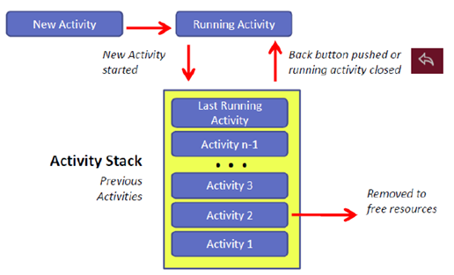
3) Activity Stack là gì?
– Ở đây bạn chú ý là có 2 kiểu mở Activity mới :

Slide 7
3) Activity Stack là gì?
a) Mở Activity mới lên làm che khuất toàn bộ Activity cũ (không nhìn thấy Activity cũ): sảy ra sự kiện onPause rồi onStop đối với Activity cũ
b) Mở Activity mới lên làm che khuất một phần Activity cũ (vẫn nhìn thấy Activity cũ): Sảy ra sự kiện onPause với Activity cũ.
– Khi quay trở về Activity cũ thì sau khi thực hiện xong các hàm cần thiết, chắc chắn nó phải gọi hàm onResume để phục hồi lại trạng thái ứng dụng
– Như vậy ta thường lưu lại trạng thái của ứng dụng trong sự kiện onPause và đọc lại trạng thái ứng dụng trong sự kiện onResume

Slide 8
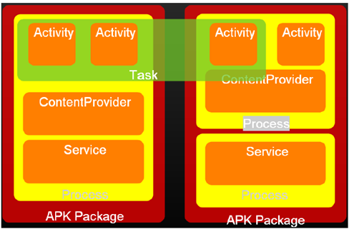
4) Tasks là gì?
– Bạn hiểu đại khái Task là khả năng thực hiện một công việc nào đó giữa các Ứng dụng với nhau, cụ thể là các Activity
– Ví dụ bạn đang mở chương trình quản lý BlackList, trong chương trình này cho phép mở danh bạ để đưa vào danh sách đen. Lúc đó chương trình bạn sẽ gọi Activity của ứng dụng danh bạ, sau khi lấy xong lại quay trở về ứng dụng của bạn. Nhớ là 2 ứng dụng này hoàn toàn không liên quan gì tới nhau cả.

Slide 9
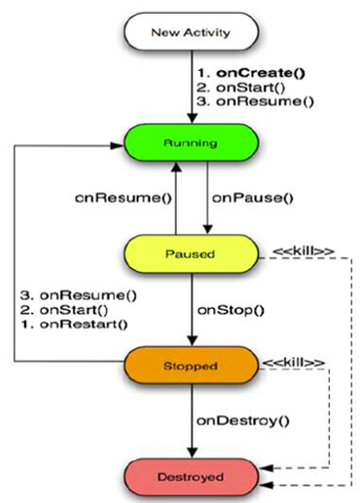
Với mỗi Activity thường vòng đời có 3 trạng thái sau:
1- Running (đang kích hoạt)
2- Paused (tạm dừng)
3- Stopped (dừng – không phải Destroyed)
5) Life Cycle States là gì?
1- Running (đang kích hoạt): Khi màn hình là Foreground ( Activity nằm trên cùng ứng dụng và cho phép người sử dụng tương tác)
2- Paused (tạm dừng) : Activity bị mất focus nhưng mà vẫn nhìn thấy được Activity này (Ví dụ bạn mở một Activity mới lên dưới dạng Dialog). Trường hợp này nó vẫn có khả năng bị hệ thống tự động “XỬ” trong tình huống bộ nhớ quá ít.
3- Stopped (dừng – không phải Destroyed): Activity mất focus và không nhìn thấy được (ví dụ bạn mở một Activity mới lên mà Full màn hình chẳng hạn). Trong trường hợp này nó có thể bị hệ thống “Xử” trong bất kỳ tình huống nào.
Như vậy cả Paused hay Stopped đều có khả năng bị Destroyed (hủy) khi bộ nhớ cần cho việc khác ưu tiên hơn.

Slide 10
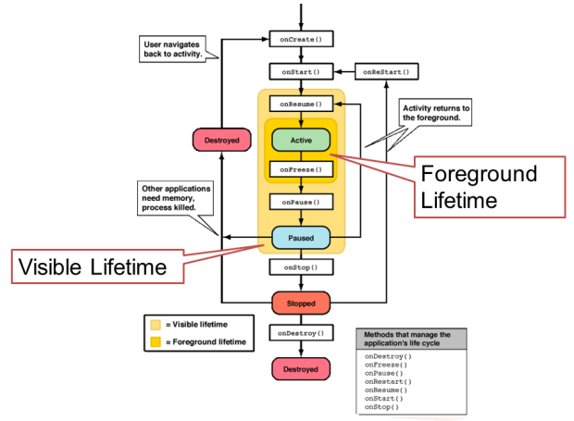
5) Life Cycle States là gì?
– Trong vòng đời của ứng dụng Android bạn cần phần biệt 2 loại sau:
– Visible Lifetime:
+ sảy ra từ sau khi gọi onStart –> cho tới lúc gọi onStop : trong trường hợp này TA vẫn có thể thấy màn hình Activity (có thể tương tác khi nó là foreground, không tương tác được khi nó không phải foreground như đã giải thích ở trên)
– Foreground Lifetime:
+ Sảy ra từ khi gọi onResume –> cho tới lúc gọi onPause : trong suốt thời gian này Activity luôn nằm ở trên cùng và Ta có thể tương tác được với nó

Slide 11
Lưu và phục hồi trạng thái ở đâu?
Khởi động lên: onstart➔ onresume:: bắt đầu vào foreground lifetime
Trường hợp 1: Nếu bị che khuất toàn bộ:
➔ onPause→ onStop
Sau khi bị che khuất toàn bộ và lại phục lại màn hình cũ:
➔ onRestart ➔onstart➔onResume
Trường hợp 2: Nếu bị che khuất 1 phần
➔onPause
Sau khi bị che khuất 1 phần và lại phục lại màn hình cũ:
➔onResume
Lưu trạng thái thì lưu trong sự kiện này
Phục hồi trạng thái thì phục hồi trong sự kiện này
Lưu trạng thái thì lưu trong sự kiện này
Phục hồi trạng thái thì phục hồi trong sự kiện này

Slide 12
6) Thực hành:
Xử lý thứ tự chạy: OnStart, OnRestart, OnResume, OnPause, OnStop, OnDestroy
Xử lý được 2 trường hợp: Che khuất một phần màn hình, che khuất toàn bộ màn hình

Slide 13
Khi 1 Activity được kích hoạt lên:
onStart
onResume
Khi 1 Activity Bị che khuất toàn bộ:
onPause
onStop
Khi 1 Activity đang Bị che khuất toàn bộ, sau đó phục hồi lại thì:
onReStart
onStart
onResume
Khi 1 Activity Bị che khuất 1 phần:
onPause
Onstop, onpause➔killable
Khi 1 Activity đang Bị che khuất 1 phần, sau đó phục hồi lại thì:
onResume
Khi 1 Activity bị đóng(hủy bộ nhớ):
onPause
onStop
onDestroy

Slide 14


Hey! Coding is easy!
END

